Slide 1
Презентация
1
НА тему “наркомания”

Slide 2
Что такое наркомания?
2
Наркомания – паталогическое влечение к приёму наркотических средств.
Термин “Наркотик” происходит от греческого глагола “Narkoo”, что означает оцепенеть, сделаться бесчувственным

Slide 3
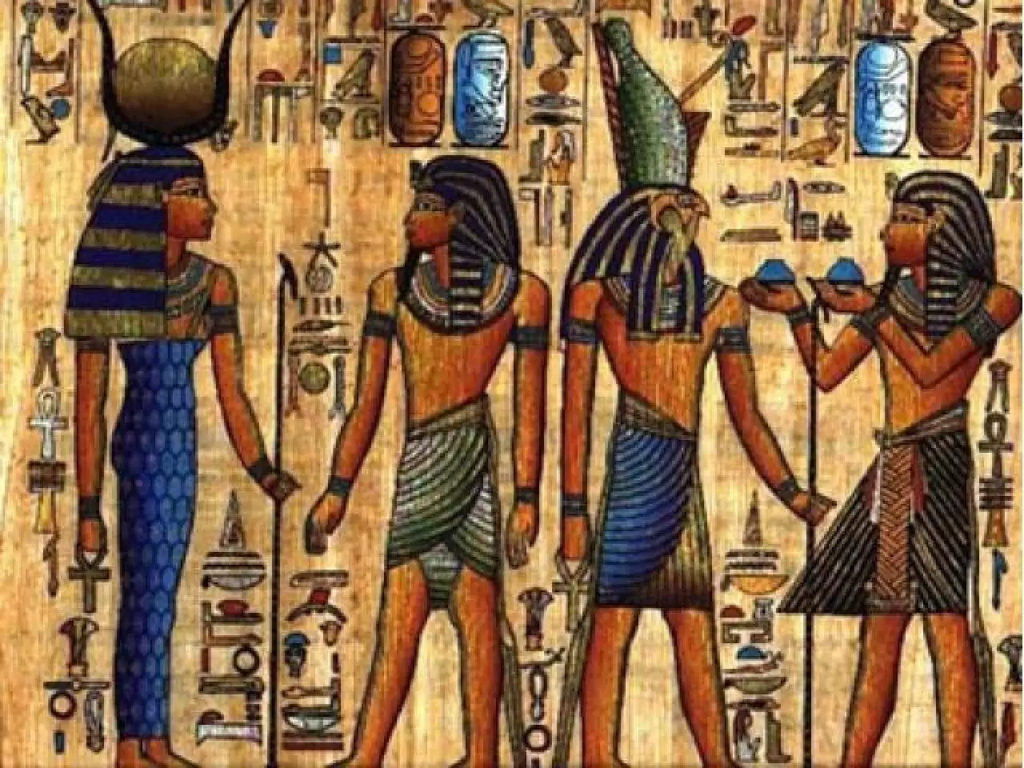
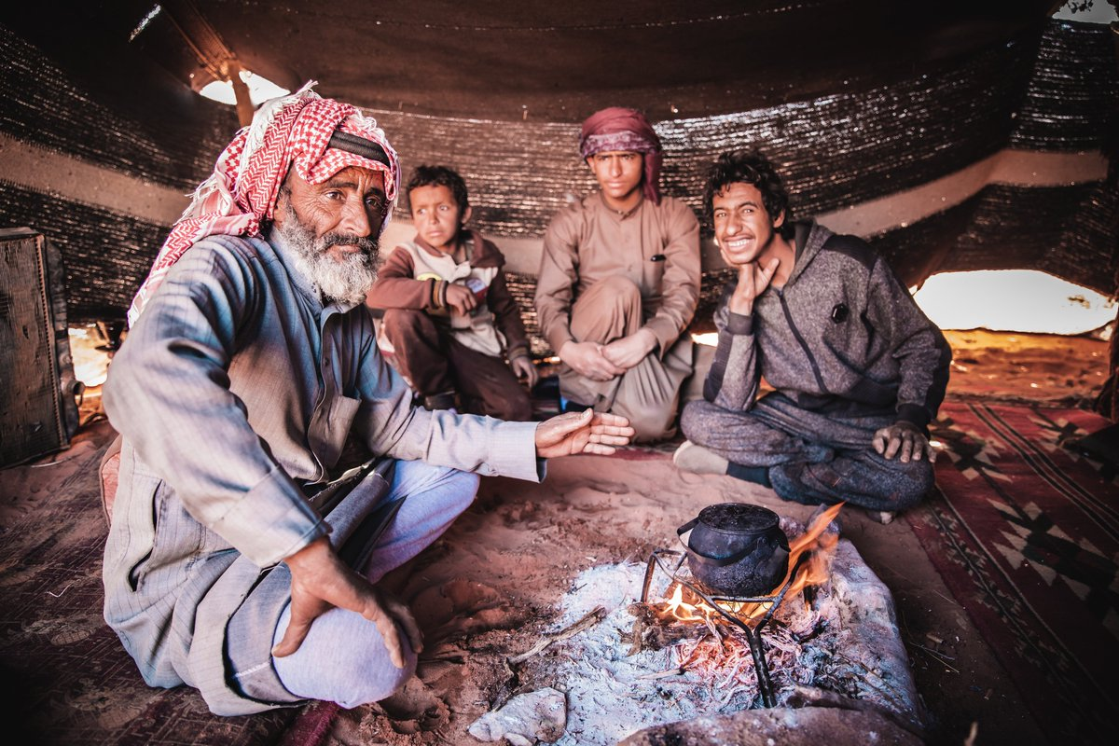
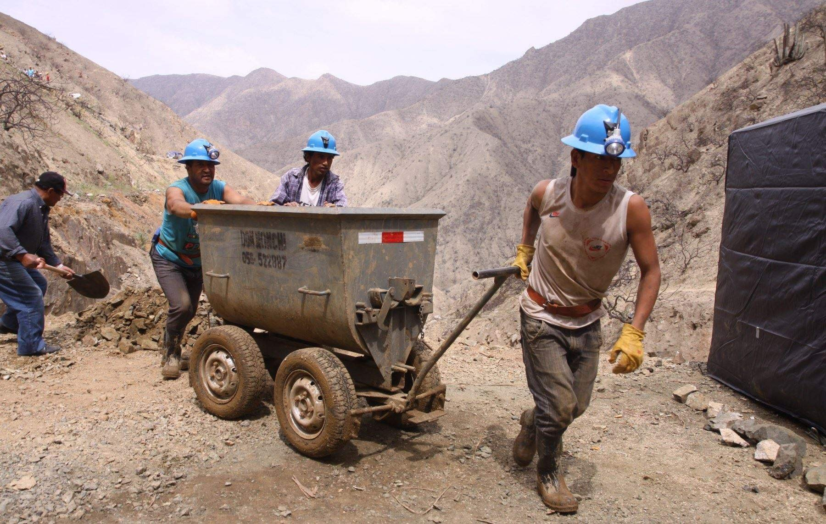
Откуда же появилась наркомания?
3
С веществами, которые теперь называются наркотиками, человек познакомился очень давно

Slide 4
Три стадии привыкания к наркотикам:
4
Стадия психологической зависимости
Стадия толерантности (терпимости)
Стадия физической зависимости

Slide 5
Три признака наркомана:
5
Резкое
Беспричинное
Неадекватное

Slide 6
Внешние признаки наркомана
6
Бледность кожи.
Расширенные или суженные зрачки.
Покрасневшие или помутневшие глаза.
Замедленная речь.
Плохая координация движений.
Похудение или прибавка в весе.
Блеск в глазах.
Нарушение пищеварения.

Slide 7
Спасибо за внимание!
7
Выполнили: Сальников Александр
Юлдашев Ислом
ЭК1-23

